Slide 1
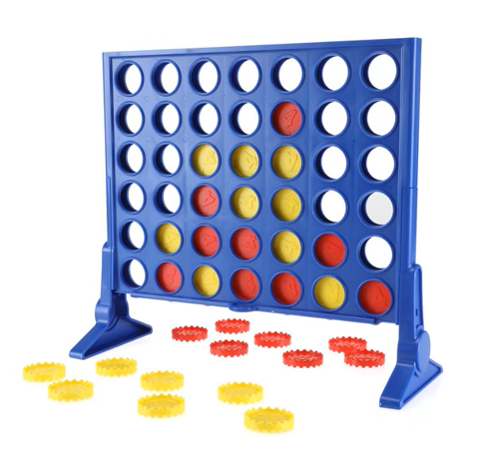
Le jeu du Puissance 4
Par Malo OLIVIER, Malak FAWZI, Korantin AIMÉ, Mario CASTILLON, Jules SANGLIER, Antonin MARXER, Florian PAUTRAT – H4132

Slide 2



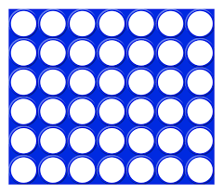
Règles du jeu ?
Notion de gravité
Stratégies ?
Quid de la théorie des jeux ?
…

Slide 3

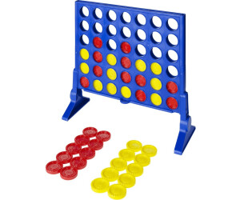
Les différentes heuristiques
Humain
IA aléatoire
IA minimax de niveaux 3 à 5 – heuristique d’évaluation de la position, de la puissance 3, de la densité ou de l’adjacence
Nouvelles heuristiques ?
? Vs ?

Slide 4
Heuristique d’évaluation de la position | Heuristique d’évaluation puissance 3 | Heuristique d’évaluation de la densité | Heuristique d’évaluation de l’adjacence | Heuristique par défaut avec l’algorithme miniMax
Donne un score à la grille en fonction de la distance des jetons du joueur et de son adversaire au centre de la grille. | Donne un score en fonction du nombre de jetons du joueur où poser un autre jeton au-dessus à gauche ou à droite permet de gagner directement. | Donne un score en fonction du nombre de jetons du joueur dans dans des secteurs de la grille. (découpée en 6 secteurs) | Donne un score au coup courant d’autant plus élevé que le jeton est entouré de jetons amis. | Donne un score “infini” lorsque la grille est gagnante directement ou au prochain coup.

Slide 5
Heuristique de test | Heuristique de configuration
Évalue chaque jeton du joueur en fonction de son potentiel à contribuer à un alignement de 4 jetons amis. Le score est nul lorsqu’il n’y a plus la place de former un tel alignement autour du jeton. | Évalue chaque alignement de 4 cases de la grille en fonction du nombre de jetons du joueur courant dans cet alignement. Si un joueur adverse y est présent, le score pour cet alignement est nul.

Slide 6
Séquences de tests des heuristiques
Mesure de la mémoire allouée? De la mémoire utilisée?
Mesure du nombre d’inférences faites?
Mesure du temps total passé? Du temps moyen?
Mesure du nombre de coups gagnants moyens? Voire nombre de coups perdants moyens?
Par IA? Par itération?
Quelle IA gagne contre quelle IA? Laquelle possède le plus grand ratio nbVictoires / tempsDeCalcul?
Laquelle possède le plus grand ratio nbVictoires / nombreCoupsJoués?

Slide 7


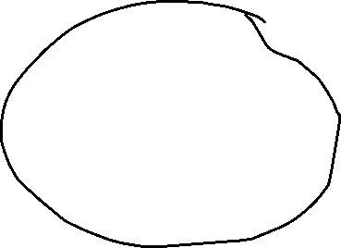




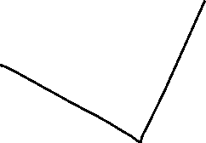





Slide 8
Conclusion
Qu’a-t-on appris?
Comment nous sommes-nous organisés?
Difficultés rencontrées

